Slide 1
FPGA專題實習

Slide 2
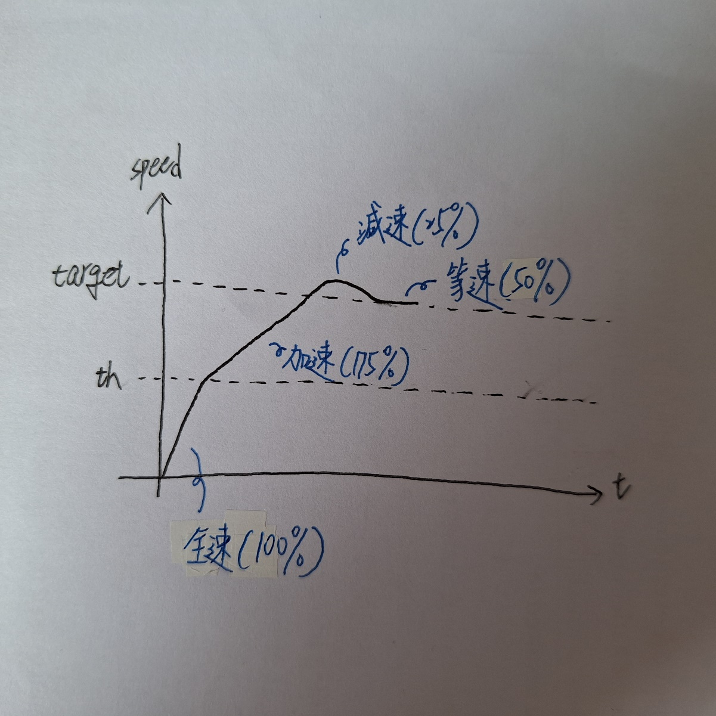
state assignment
1.全速狀態 100% 加速
2.加速狀態 75% 加速
3.減速狀態 25% 加速
4.等速狀態 50% 加速

Slide 3
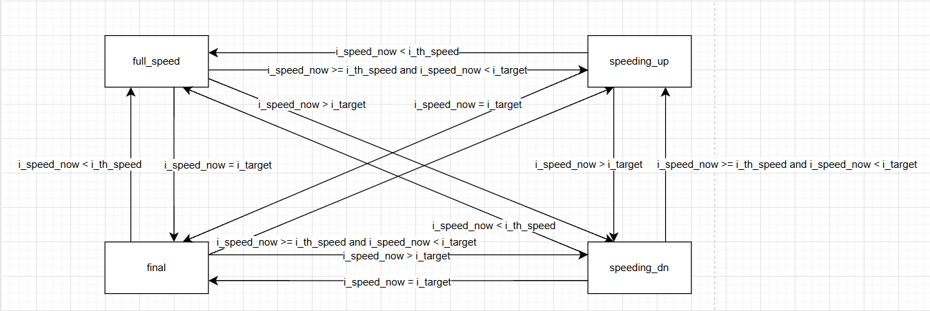
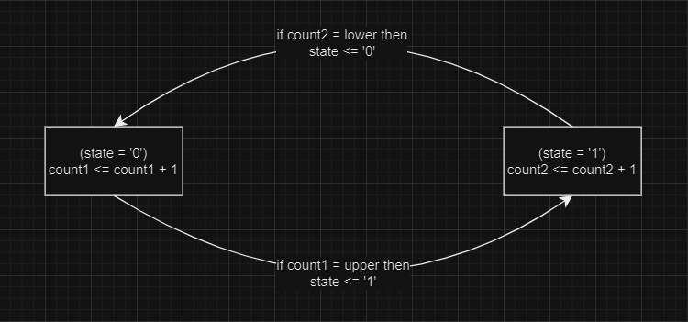
FSM
計數器遇上次的 HW1 一樣，計數器用來計數1、0的週期( duty cycle )長度以控制 PWM 。
PWM 的部分機器加速運作做說明，參數有 i_speed_now (目前速度)、 i_th_speed (臨界速度)、 i_target (目標速度)。
任何狀態當 i_speed_now 大於等於 i_th_speed ，下一狀態為 speeding_up 。
任何狀態當 i_speed_now 小於 i_th_speed ，下一狀態為 full_speed。
任何狀態當 i_speed_now 大於 i_target ，下一狀態為 speeding_dn。
任何狀態當 i_speed_now 等於 i_target ，下一狀態為 final。

Slide 4
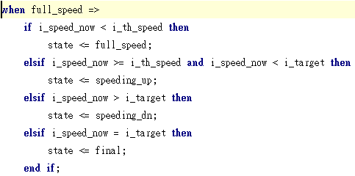
程式片段說明
以 full_speed 來看的話(其他狀態也是依照以下標準進行) :
當速度小於臨界速度就維持全速。
當速度大於等於臨界速度且小於目標速度就變成 75% 速度。
當速度大於目標速度就變成 25% 速度(減速) 。
當速度等於目標速度就變成 50% 速度(等速)
至於計數器的部分用於計數 1、0 的週期，舉例 : 75% 速度等於 75% 個1， 25% 個0，兩個計數器輪流計數

Slide 5
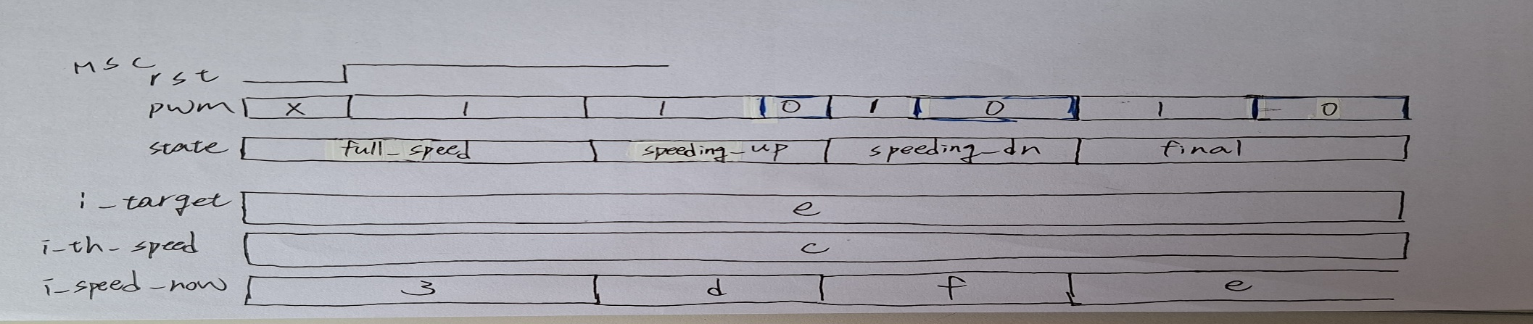
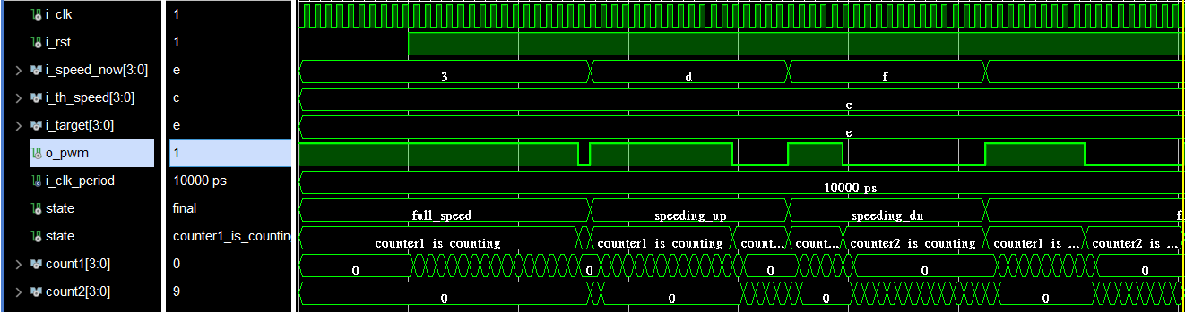
波行模擬與MSC
全速
加速
減速
等速

